Slide 1

Selenium
Sesión 2

Slide 2
Agenda
Conceptos POO
Abstración
Herencia
Polimorfismo
Interfaces
Comportamiento
Encapsulamiento
Atributos
Polimorfismo
Clases Abstractas

Slide 3
Objetivos
Conceptos de Programación
Java Procedural
Java Orientado a Objetos
Selenium WebDriver

Slide 4
Programacion orientada a objetos
Representan el Mundo real
Bebe
nombre
sexo
peso
decibeles
pañalesAlDia

Slide 5
POO
Los objetos agrupan tipos de dato:
Primitivos (int, double, char, etc)
Objetos (String)
Bebe
String nombre
char sexo
double peso
doble decibeles
int pañalesAlDia

Slide 6
Por que usar clases?
Se podrian usar primitivos
// little baby alex
String nameAlex;
double weightAlex;
// little baby david
String nameDavid;
double weightDavid;

Slide 7
Por que usar clases?
Se podrian usar primitivos, pero cuando son muchos datos?
// little baby alex
String nameAlex;
double weightAlex;
// little baby david
String nameDavid;
double weightDavid;
// little baby david
String nameDavid2;
double weightDavid2;
Y si fueran 500 bebes?

Slide 8
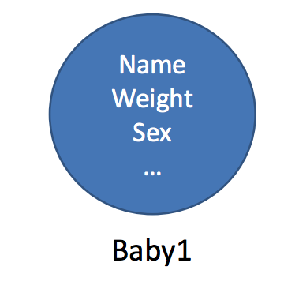
Por que usar clases?

Slide 9
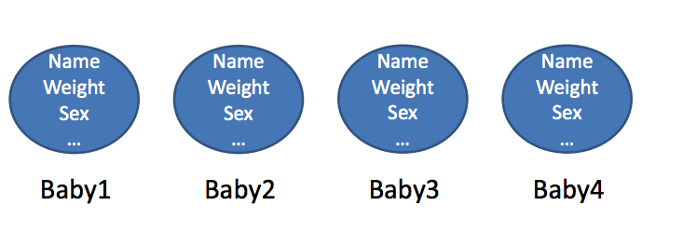
Por que usar clases?
Y 496 bebés más.

Slide 10
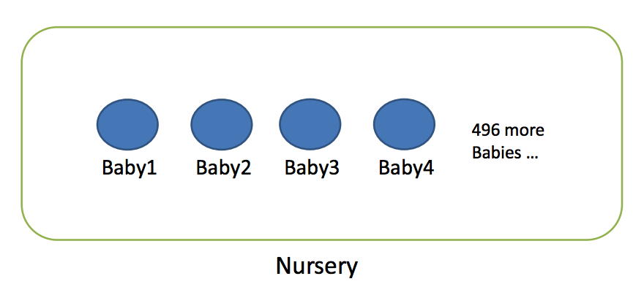
Por que usar clases?
Y 496 bebés más.

Slide 11
Formato de clases
public class Baby {
fields
methods
}

Slide 12
Definicion de Clases
public class Baby {
String name;
boolean isMale;
double weight;
double decibels;
int numPoops = 0;
void poop() {
numPoops += 1;
System.out.println(“Dear mother, ”+ “I have pooped. Ready the diaper.”);
}
}

Slide 13
Instanciación de clases (crear objetos)
Baby myBaby = new Baby();
Baby baby2 = mama.hacerBebe(papa);

Slide 14
Constructores
public class Baby {
String name;
char sex;
Baby(String myMame, char babySex){
name = myName;
sex = babySex;
}
}

